Slide 1
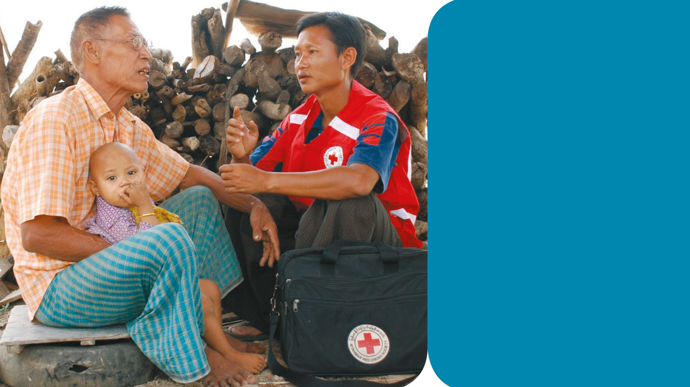



Formação em Primeiros Socorros Psicológicos para as Sociedades da Cruz Vermelha e do Crescente vermelho
Módulo 2
PSP Básico
MYANMAR RED CROSS SOCIETY / IFRC

Slide 2


Primeiros Socorros Psicológicos
Módulo 2 PSP Básico
CRONOGRAMA DE FORMAÇÃO
Tempo | Programa de formação
08:30 – 09:15 | 1. Introdução
09:15 – 09:35 | 2. O que é que são PSP?
09:35 – 09:45 | 3. Eventos críticos
09:45 – 10:05 | 4. Reações a acontecimentos que promovem sofrimento emocional
10:05 – 10:20 | INTERVALO
10:20 – 10:35 | 5. Desenvolvimento de estudos de caso
10:35 – 12:50 | 6. ‘Ver, Ouvir, Ligar’
12:50 – 13:30 | ALMOÇO
13:30 – 14:30 | 7. Role play de PSP
14:30 – 14:45 | INTERVALO
14:45 – 16:45 | 8. Situações e reações complexas
16:45 – 17:30 | 9. Autocuidado
17:30 – 17:45 | 10. Encerramento da formação
Notes:
PP 1
Adjust these times as necessary

Slide 3
PSP são…
Primeiros Socorros Psicológicos
Módulo 2 PSP Básico
confortar uma pessoa em sofrimento emocional e ajudá-la a sentir-se segura e calma, num ambiente digno
avaliar as necessidades e preocupações
proteger as pessoas de mais danos, às vezes basta rodar o prisma de visão onde se continua a receber estimulo que faz sofrer
facilitar apoio emocional
ajudar a satisfazer as necessidades básicas imediatas, como comida e água, um cobertor ou um lugar temporário para ficar
ajudar as pessoas a aceder a informações, serviços e apoio social, ou familiares desaparecidos
Notes:
PP 2

Slide 4
PSP não são…
Primeiros Socorros Psicológicos
Módulo 2 PSP Básico
algo que só os profissionais fazem
aconselhamento ou terapia profissional
encorajar uma discussão pormenorizada sobre o incidente crítico que causou o sofrimento emocional
pedir a alguém que analise o que lhe aconteceu
pressionar alguém para obter pormenores sobre o que aconteceu
pressionar a pessoa a partilhar os seus sentimentos e reações ao evento crítico.
Notes:
PP 3

Slide 5
Primeiros Socorros Psicológicos
Módulo 2 PSP Básico
Segurança
Evite colocar as pessoas em maior risco em resultado das suas ações.
Certifique-se, tanto quanto possível, de que as pessoas que ajuda estão seguras e proteja-as de danos físicos ou psicológicos.
Dignidade
Tratar as pessoas com respeito e de acordo com as suas normas culturais e sociais.
Direitos
Assegurar que as pessoas têm acesso a ajuda de forma justa e sem discriminação.
Ajudar as pessoas a reivindicar os seus direitos e a aceder ao apoio disponível.
Atuar apenas no melhor interesse de qualquer pessoa que encontre.
Assiste-se, no entanto, ao dever de recusa se o profissional ou voluntário não sente que tenha conhecimento sustentado para uma estabilização emocional.
Notes:
PP 4

Slide 6
Questões sobre reações
Primeiros Socorros Psicológicos
Módulo 2 PSP Básico
Como é que acham que estas três pessoas reagiriam nesta situação?
Como é que as pessoas reagem normalmente quando estão em sofrimento emocional?
Será que toda a gente reage da mesma forma?
Como é que a Frederica vai reagir, em comparação com o Antão ou a Diana?
Notes:
PP 5

Slide 7
Passos para criar um estudo de caso
Primeiros Socorros Psicológicos
Módulo 2 PSP Básico
Escolha um post-it com um evento crítico.
Decida quem é a pessoa em sofrimento emocional.
Forneça informações sobre o contexto.
Façam um brainstorming de possíveis reações. Escolham quatro e acrescentem-nas ao modelo.
Passe alguns minutos a analisar novamente os pormenores.
Notes:
PP 6

Slide 8
VER por
Primeiros Socorros Psicológicos
Módulo 2 PSP Básico
informação sobre o que aconteceu e está a acontecer
quem precisa de ajuda
riscos de segurança e proteção
lesões físicas
necessidades básicas e práticas imediatas
reações emocionais.
Notes:
PP 7

Slide 9
Questões do estudo de caso
Primeiros Socorros Psicológicos
Módulo 2 PSP Básico
Como aplicaria as ações do VER nesta situação?
Quais são as reações comuns que a mulher pode ter a esta experiência?
Que tipo de reações complexas poderia ter a mulher a esta experiência?
Notes:
PP 8

Slide 10
OUVIR refere-se à forma como o facilitador de PSP
Primeiros Socorros Psicológicos
Módulo 2 PSP Básico
aborda alguém
se apresenta
presta atenção e ouve ativamente
aceita os sentimentos dos outros
acalma a pessoa em sofrimento emocional
pergunta sobre necessidades e preocupações
ajuda a pessoa em dificuldades, a encontrar soluções para as suas necessidades e problemas imediatos.
Notes:
PP 9

Slide 11
LIGAR é ajudar pessoas a
Primeiros Socorros Psicológicos
Módulo 2 PSP Básico
aceder a informação
ligar-se a entes queridos e a apoio social
resolver problemas práticos
aceder a serviços e outras ajudas.
Notes:
PP 10

Slide 12
Dar feedback útil
Primeiros Socorros Psicológicos
Módulo 2 PSP Básico
Passo 1
O observador pede ao facilitador de PSP para refletir sobre:
O que é que correu bem?
O que é que ele ou ela faria de diferente da próxima vez?
Passo 2
O observador dá o seu feedback ao facilitador:
O observador começa com um feedback positivo e é específico no que correu bem.
O observador dá feedback específico sobre as áreas a melhorar (se necessário).
O observador termina com um comentário geral positivo.
Passo 3
O observador pede à pessoa em sofrimento emocional para dar feedback adicional:
A pessoa em sofrimento emocional começa com um feedback positivo e é específica no que correu bem.
A pessoa em sofrimento emocional dá feedback específico sobre áreas a melhorar (se necessário).
A pessoa em sofrimento emocional termina com um comentário geral positivo.

